Slide 1
축약연산자

Slide 2
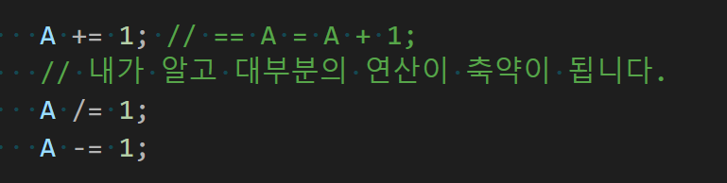


변화시켜야하는 새로운 값을 만들어 내고
A
메모리 영역이
명확하기 때문에
A + 1의
결과값
Lvalue가 될수 없다.

Slide 3

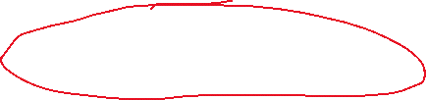


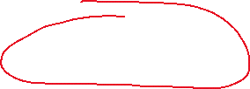


코드 독해의 첫번재 원칙
위에서부터 아래로 읽는다.
두번째 원칙
한줄을 읽을때는 오른쪽에서 왼쪽으로 읽습니다.
이렇게 읽으면 안된다.
요렇게 읽어야 합니다.

Slide 4
문자 및 인코딩

Slide 5
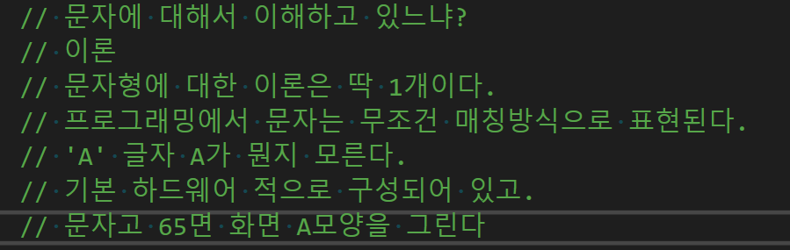
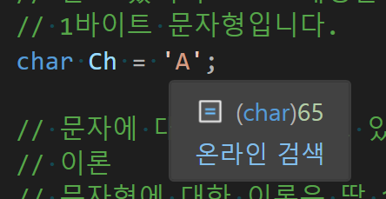
우리는 특정한 글자를 보면 글자를 글자 그대로 받아들이죠?
컴퓨터는 그렇게 하지 않고 숫자로 받아들고 화면에 어떠한 모양을 출력해야한다고 알고 있다는 것이다.

Slide 6
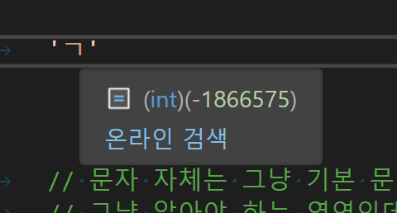
필연적으로 전세계의 모든 글자를 표현하기에는 1바이트가 너무 작다는 걸 알게 됩니다.
그래서 최대 2바이트 형 문자체계도 나왔습니다.
와이드 바이트와 멀티 바이트 입니다.

Slide 7
최초 영어 말고 표현할필요가 없음
이때의 이 1바이트만으로 모든게 가능했을때의 문자 매칭 인코딩 방식을 아스키라고 합니다.
1바이트로도 충분했다. => 최초의 문자형은 C에서 char가 된겁니다.ㄱ
그랬더니 컴퓨터 프로그램이라는 개념이 전세계로 뻗어나가기 시작한다.
문자를 1~2바이트로 해야한다.
어떤 문자는 2바이트로 하고
어떤 문자는 1바이트로 처리하자.
전세계의 글자는 무리야.
국가코드 EX)
대한민국 국가코드
사우디아라비아 국가코드
그다음 ANSI가 나왔다. 국가단위로 1~2바이트 멀티바이트방식이라고 부릅니다.
와이드 바이트 방식 다 2바이트로 하자.
모든 글자를 2바이트로 하자.

Slide 8
왜 국가를 나눠?
여기서부터 인코딩 난립이 일어났다.
이제는 그래도 좀 정리 된것인데.
1~3 3바이트 정수로도 다 표현된다.
모든 글자를 1~4바이트로
4바이트로 해.
UTF-8
UTF-16
UTF-32
최근에는 이모티콘도 문자체계에 편입시켜야 한다 까지 이야기가 나왔다.
그 이외의 여러가지 인코딩들이 있다는 것을 기억만 해두면 되고
텍스트가 깨지면 인코딩을 방식을 확인해야 한다.
아 이것들은 절대로 C++이 해결할 수 없다.
Window의 도움받아야 한다.

Slide 9
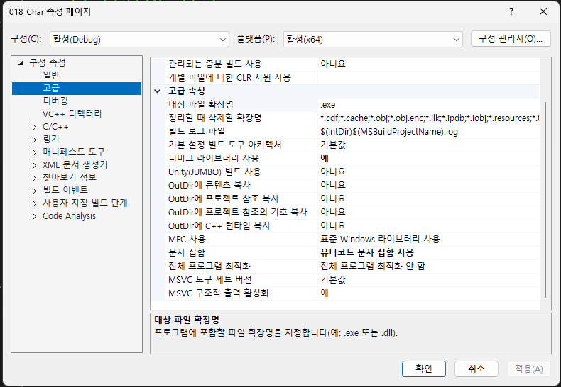

필연적으로 전세계의 모든 글자를 표현하기에는 1바이트가 너무 작다는 걸 알게 됩니다.
그래서 최대 2바이트 형 문자체계도 나왔습니다.
와이드 바이트와 멀티 바이트 입니다.
추후에 이걸 변경하는 일이 있겠지만 이걸 변경한다고 그냥 기본 문자 처리 형태가 영향을 미치는 부분이 있는데.
그 부분은 추후에 언급될수 있습니다.

Slide 10
글자는 매칭방식이다 (글자 하나 ⬄ 정수 하나) (A <=> 65)
인코딩이란 문자 1개를 몇 바이트로 표현하는가를 말한다.
국가코드란 => 2바이트 이하 문자 처리 방식이 다수였을 때 2바이트로는 전세계의 모든 글자들을 처리할 수가 없었다. 그래서 국가코드를 나눠서 한국 2바이트 처리방식 사우디아라비아 2바이트 문자 처리 방식등이 나뉘었을때의 설정이다. 윈도우로 치면 여러분들이 처음 국가 설정을 하면 그게 그 윈도우의 기본 문자 처리 방식이 된다.
베타버전 window에서 utf-8을 사용 할 수 있는데. 베타버전이라 안사용합니다. 윈도우에서 UTF-8 설정하기 – 방탈 라이브러리 (bosornd.com)
UTF 시리즈가 요즘 대세 문자 인코딩인데 1~4바이트 단위로 예전에는 글자 1개의 메모리도 아까웠다. 10~20년 전에는 Ram이 kb 단위였다. 그래서 요즘에는 선생님의 생각은 다른 부분을 더 신경쓰는게 좋다.

Slide 11
배열

Slide 12
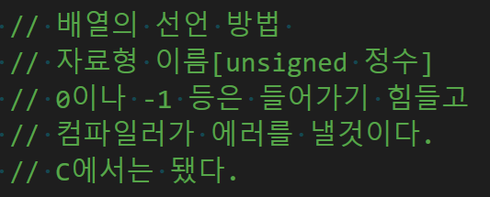

배열은 특정 자료형을 그 자료형의 크기 * n개만큼의 메모리영역을 만드는 것이다.

Slide 13
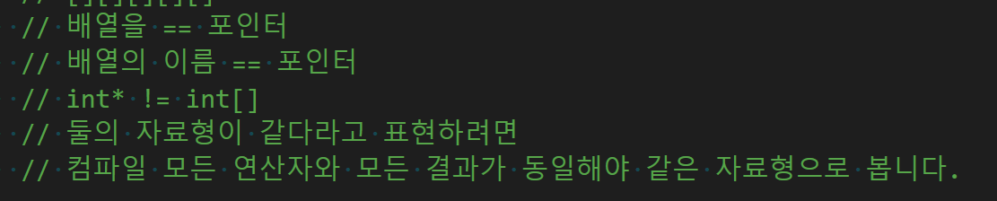
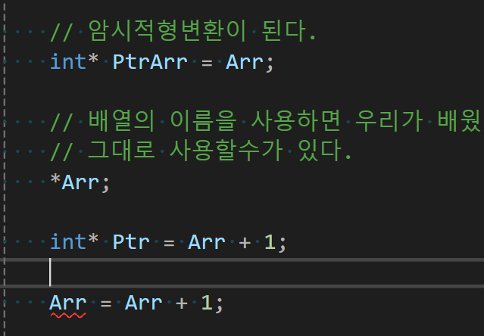
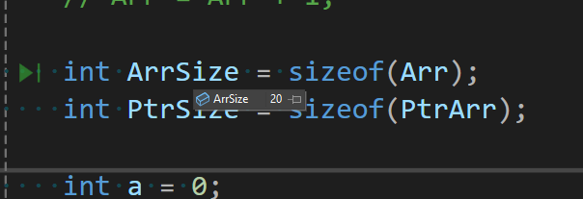
배열의 이름과 포인터는 절대로 동일하지 않다.
배열의 이름으로 일반적인 포인터 연산이
되는것을 확인하면 더더욱 배열의 이름은
그냥 포인터 아닌가?
일단 수정이 안된다.
그리고 크기가 다르다.

Slide 14

배열의 이름의 가장 중요한 역할은 메모리의 시작점을 의미하는 주소의 역할을 합니다.
스택
Arr
Main
int | int | int | int | int

Slide 15



배열을 초기화하는 방법을 알아보자.
0 | 1 | 2 | 3 | 4
0 | 1 | 2 | 0 | 0
넣어주지 않은 나머지 부분은 다 0으로 채운다. 그 대신
여기서 주의할것이 있는데 {} 자체를 안 쓰면 초기화 포기로 봅니다.
이렇게 쓰지마세요

Slide 16


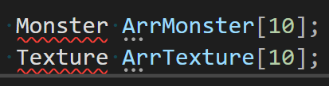
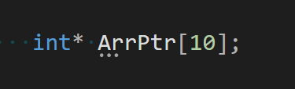

명시적으로 초기화를 넣어주지 않은 부분에 대해서는 0을 넣는다는것이 규칙이다.
모든 자료형은 배열이 될 수 있다.
모든 것들은
변수를 선언했을 때 앞쪽의 모든 부분을 통틀어서 자료형이라고 한다는 것을 잊지 말자.

Slide 17
문자열

Slide 18
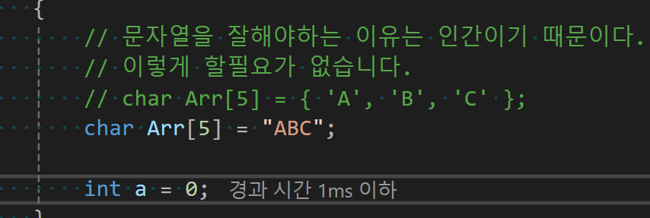
문자열을 초기화하는 것은 굳이 여러분들이 기존의 일반적인 배열을 초기화 하는 것처럼 할 필요가 없이 “”넣으면 자동으로 문자열로 만들어 줍니다.

Slide 19
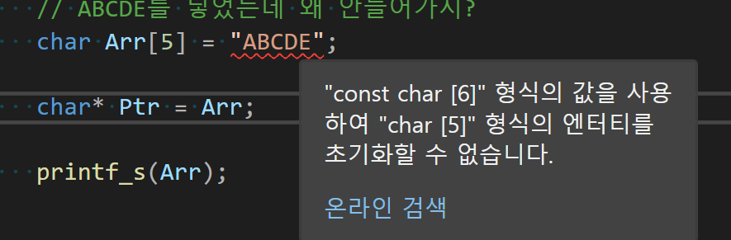
5개짜리 문자열을 만들고 내 생각에는 5개짜리 배열을 넣었는데?
기본적으로 그럴 필요는 없는데 문자열은 무조건 맨뒤에 0을 넣어주는 것을
우리 다같이 표준으로 삼자. 프로그래머들끼리 논의가 되었다.
상수 문자열을 사용하면 데이터영역에 있는 상수 문자열을 사용하면
문자 N개를 컴파일러가 만들고 맨뒤에 0을 붙여서 N+1짜리로 만든다.
5글자 짜리 문자열을 만들면 맨뒤에 자동으로 0을 붙이면서 + 1되서 6짜리가 되니까.

Slide 20
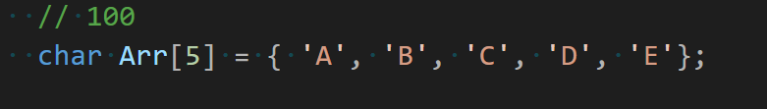
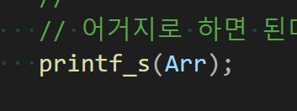
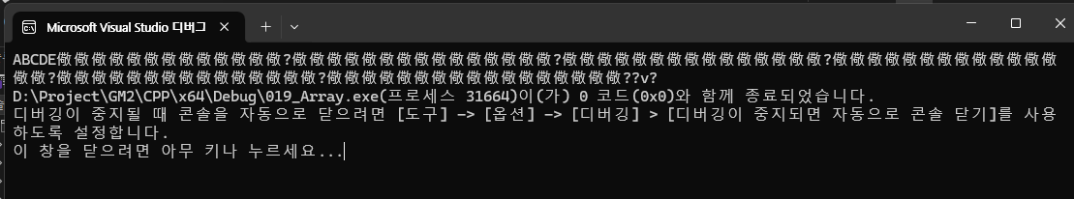
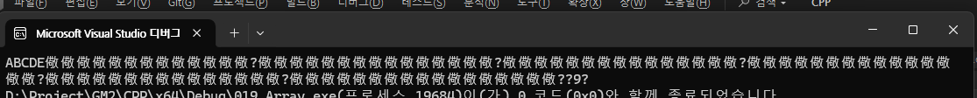
억지로 0이 아닌 배열을 만들어서 출력하는 경우가 있는데.
권장하지 않는다. Printf라는 함수는 0이 나올 때까지 그냥 출력을 하는 함수이기 때문이다.

Slide 21
함수 독해 기초

Slide 22
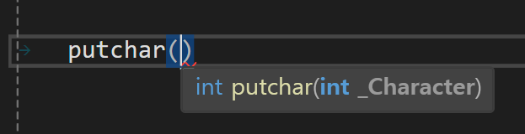
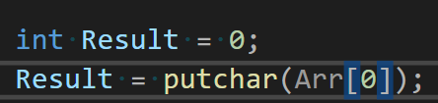
함수를 정확하게 읽어라.
제발 리턴값을 받아서 확인하는 습관을 길러야 하고

Slide 23
사실 어떤 함수는 Cpp 포럼이나 Msdn 있어요.
어떤 함수인지에 대해서 상세한 설명과 리턴값의 의미도 존재합니다.
무조건 검색을 했으면 다음의 순서로 확인해야 한다.
블로그 시간 좀 보세요 여러분. 2020. 11. 02
CPP 포럼()
1.1111 == Msdn(마이크로 소포트 개발자 네트워크)
5. 위키백과
10~ 500 chat
199.9999999 => 스택 오버 플로우
200. 오늘도 꿈꾸는 프로그래머.
개발하는 아버지.
요리하는 게임개발자.

Slide 24
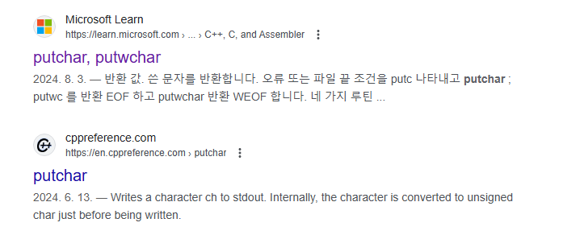


신뢰도 2 이하는 무조건 걸러서
안나오던데요? 그럴리가 없다.
정성적인 운영체나 출력 C++ 정식함수라면 무조건 나온다.
못찾았다 => 검색능력 없음

